Slide 1
债委会管理工作培训材料
2021年12月

Slide 2
1
制度依据及出台背景
2
债委会管理办法要点
目录
MU LU
3
债委会工作的存在的问题
4
2021年债委会基本情况
5
债委会工作需求和建议

Slide 3
01
制度依据及出台文件背景
《债委会工作规程》继承了原有制度规定核心内容
《债委会工作规程》提升债委会管理办法规格和权威性
在此基础上我会推进分层管理、细化规程，完善债权人管理机制

Slide 4
增强“债委会工作机制”建设 实现信贷风险联防联控
近年来，在银保监会的推动下，陆续出台了开展债委会工作的一系列文件，特别是在2021年初出台了《债委会工作规程》，债委会机制不断得到固化、强化和完善规范。
大连银保监局
四部委
银保监会会同发展改革委、人民银行、证监会制定《债委会工作规程》（银保监发[2020]57号）
《大连银保监局优化银行保险机构
债权人委员会工作机制指导意见》
（[2021]12号）
四个层级
大连市银行业协会
银保监会
《大连市银行业金融机构债权人 委员会管理办法》（大银协发〔2021〕66号）
银监办便函〔2016〕1196号
银监办便函〔2017〕802号

Slide 5
02
债委会管理办法要点
改变债委会认定标准，对原债委会企业重新定位、分流
改变债委会分类方法，对债委会企业状况重新区分
进一步明确债委会工作内容、目标，提升工作标准

Slide 6
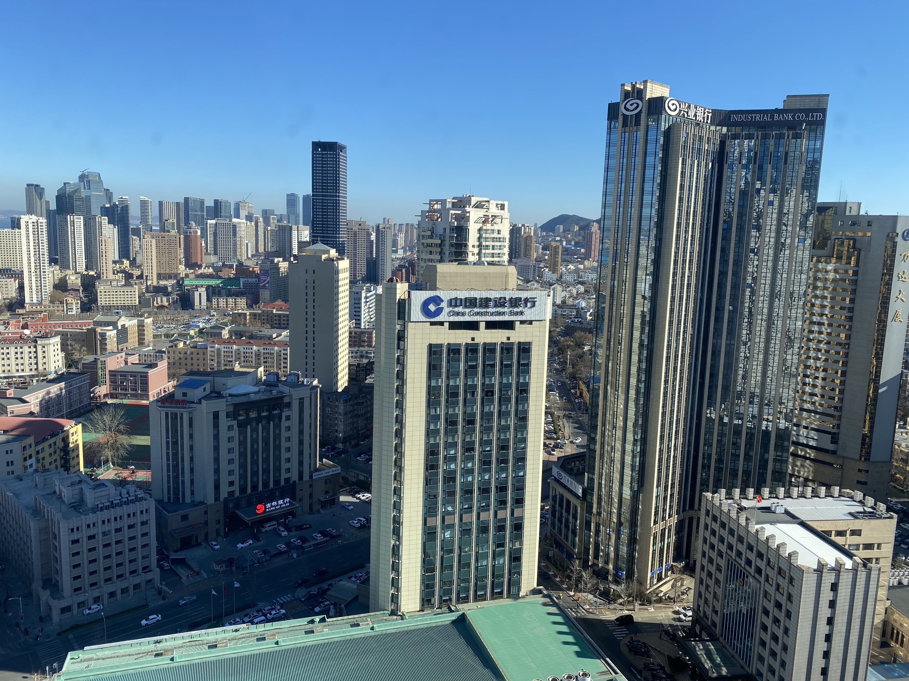
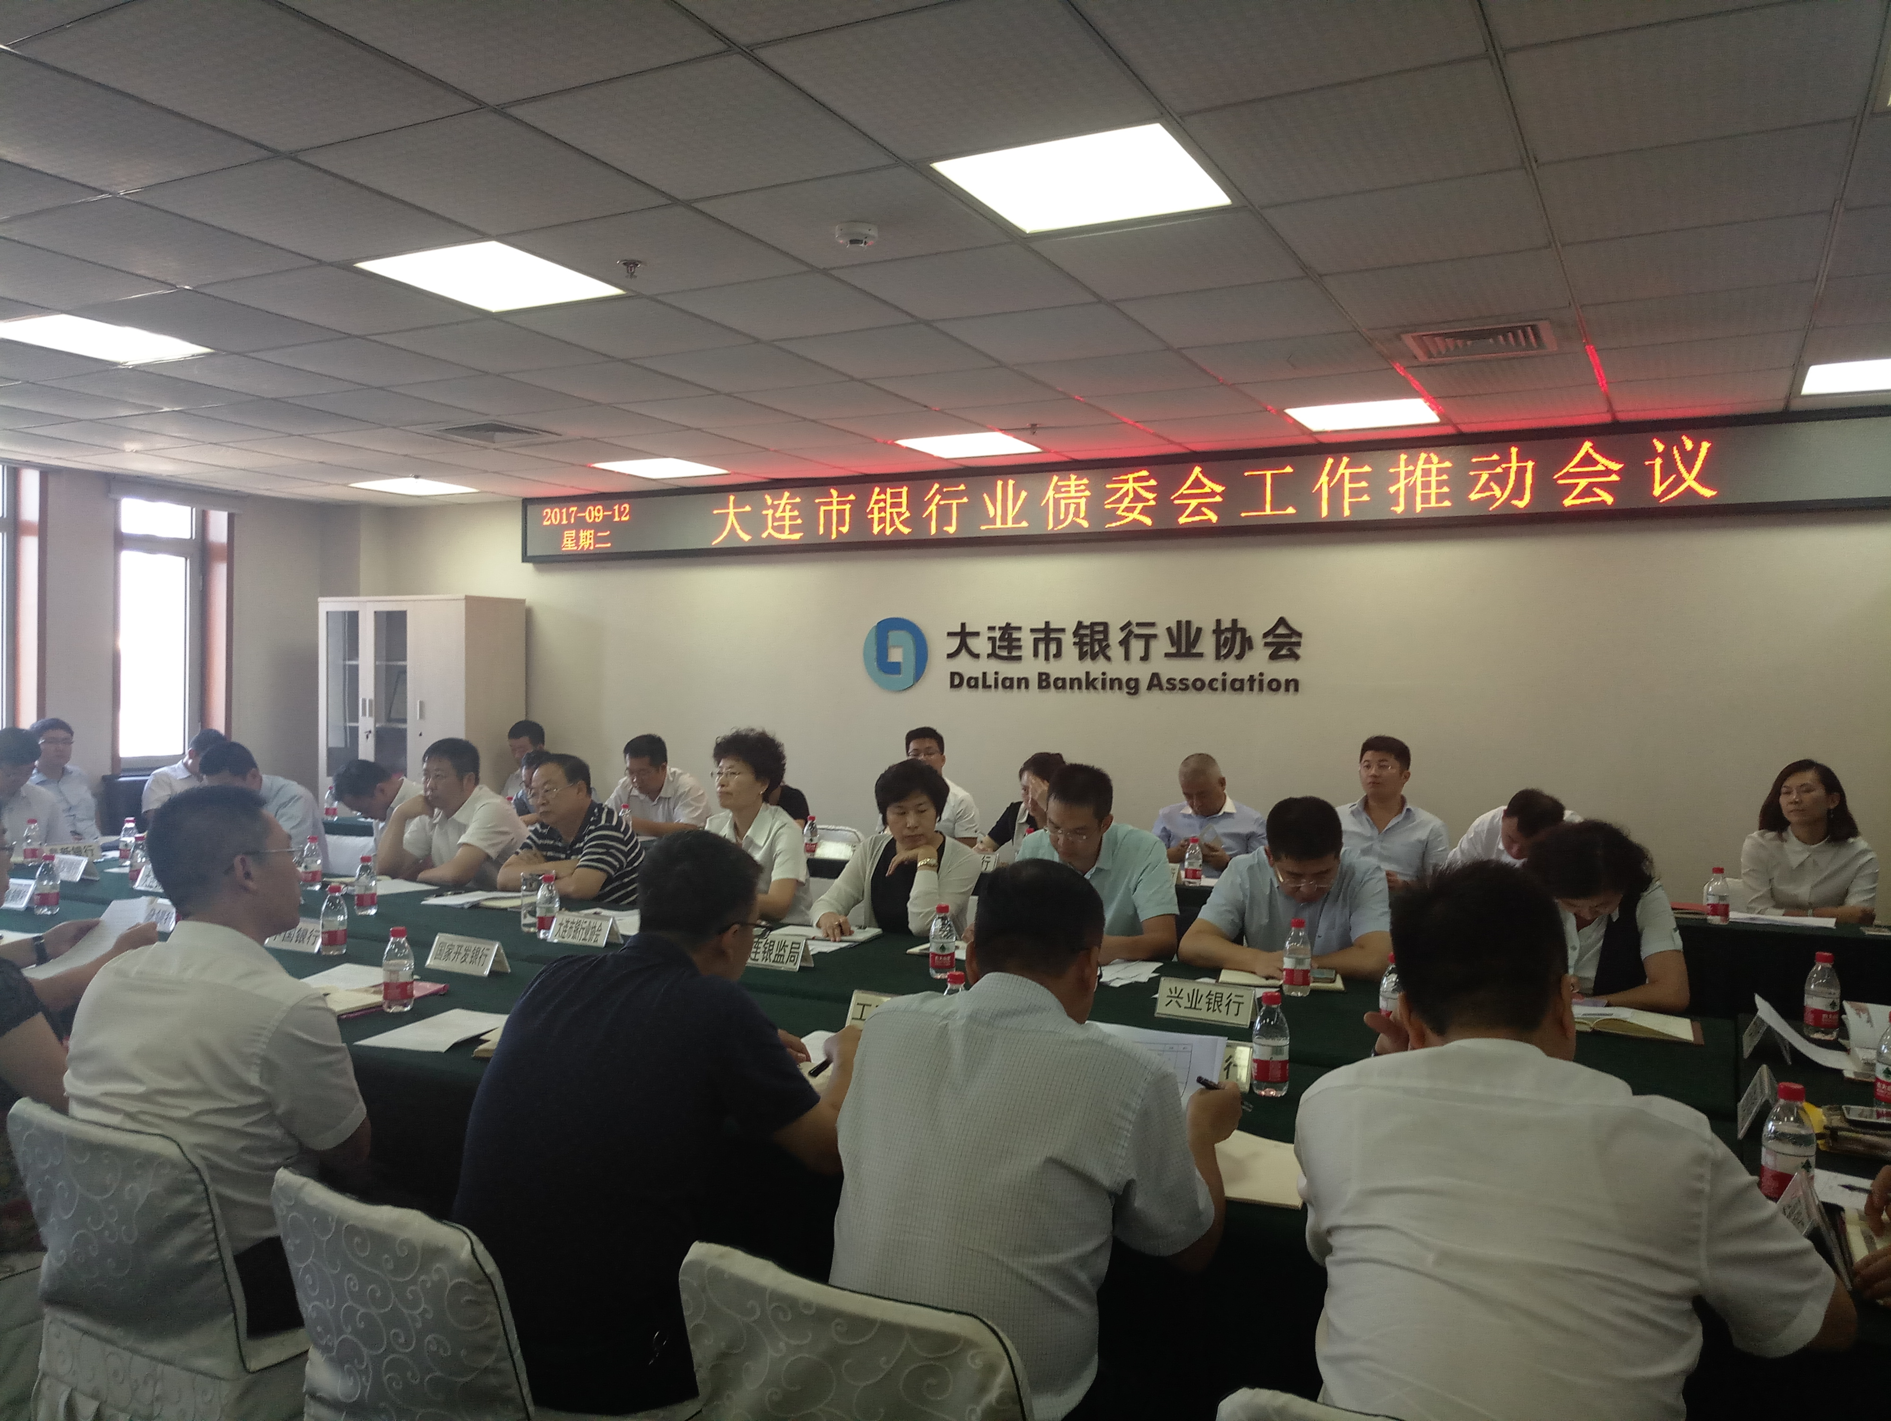
强化全面主动的预防体系和联动体系
建立三级”模式“，加强“联动机制”
联合授信预备委员会
联合授信委员会
金融机构债委会
建立定期诊断机制，行业协同，促进尽职履责，实现对风险联防联控
严格对企业授信额度管理，防止过度授信、多头授信
提升对问题企业风险联合处置化解能力

Slide 7
强化分类施策，精细化管理
对债委会企业进行分类施策（ 区别对待）
帮扶类
加强协同合作，减费让利，一致行动，帮扶纾困（企业配合、诚信且不幸的企业、规避放弃僵尸企业）
重组类
引入中介机构和战投，资产评估，债权申报、维护债权（改头换面，不破不立）
处置退出类
联合打击打击逃废债，提高资产处置回收率（依法清收）
其他类
摸明清企业底数，积极推动企业制定可行的风险化解方案，论证一致行动可行性（约谈企业，确定方案，银企共识）

Slide 8
03
债委会工作存在的主要问题
债委会协议和决议签署难、执行难（企业因素、银行因素）
牵头行、成员行对债委会工作重视程度、工作流程、履职能力差别较大（决策时间、决策部门）
债委会约束企业、化解风险手段单一，受外界干扰多（救助手段、惩戒手段两手抓）

Slide 9
债委会工作存在的主要问题
一、债委会运行管理机制不够顺畅。
四部委联合下发的工作规程要求各金融机构完善债委会相关工作的授权机制，确保债委会高效有序运行。但在实践中，各分行常常以总行不同意为由，难以达成或落实债委会决议。即使债委会已达成决议，但总行在业务审批等环节，仍有不顾决议不予审批的现象，债委会运行机制存在明显问题。同时分行内部不同业务部门、不同业务条线掌握的制度政策不一致。业务部门与审批部门之间亦存在债委会决议效力问题，以上均为债委会机制不明确造成的，存在对债委会运行带来不利影响的现象。
二、对涉及重大民生和重大社会影响的债委会，总行在考核机制上缺乏激励补偿措施。
对于一些出现风险问题列入债委会的重大项目或企业，从经济效益角度看，分行有意愿将其快速处置核销，但出于对地方经济发展以及民生工程等方面的考虑，分行在政府等部门的组织下要求下仍需对该项目或企业实施救助，以履行支持地方经济发展和社会责任，该项目或企业在扶持过程中，对所在银行经营效益产生巨大影响，但在总行考核的时候往往缺乏免责或支持政策措施。导致相关银行既要支持地方民生经济发展，又要承担较高成本，左右为难。
- -

Slide 10
04
2021年债委会基本情况
协会对上半年121家债委会进行重新认定，其中34家债委会转为联合授信预备委员会，保留27家债委会，债权金额合计895.63亿元。60家债委会按新规定解散（关注聚焦重点大额风险客户）。
涉及牵头行17家，成员行47家。
债委会中帮扶类13家、重组类5家、处置退出类9家，帮扶类和重组类18家企业是未来工作的重点，做好存量风险化解。

Slide 11
05
加强债委会工作的要求和建议
加强对债委会工作相关规定和制度培训和流程再造
提高对债委会工作重视程度，各个相关部门要有责任意识、担当意识、大局意识、协同意识
加强组织领导，主要领导（如首席风险官）负责对债委会工作的统一指导、协调和决策

Slide 12
谢谢大家！

